Slide 1
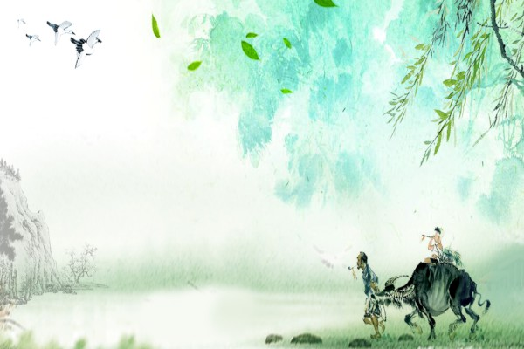
清明节
4月1日
八一班班会课
成员：田心悦，张雨婷，黄晓雨

Slide 2
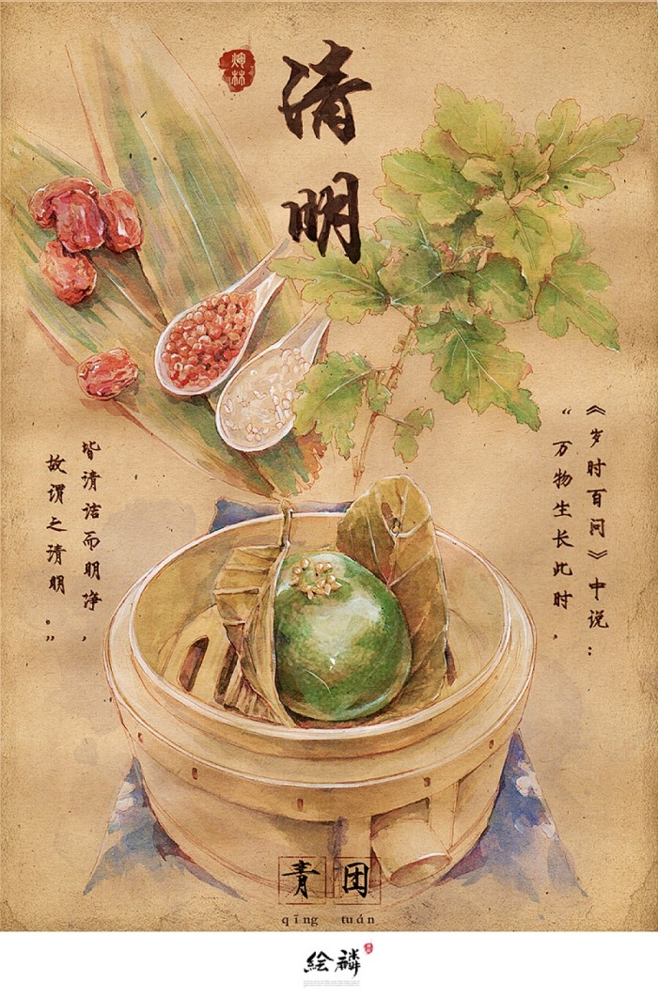
清明节，又叫踏青节，在仲春与暮春之交，一般在公历4月5日 前后，春分后第15日。1935年中华民国政府明定4月5日为国定假 日清明节，也叫做民族扫墓节。2007年12月7日，国务院第198次，常务会议通过了修改《全国年节及纪念日放假办法》的决定，其中 规定“清明节，放假1天（农历清明当日），2008年，清明节正式 成为法定节假日，放假一天。2009年，又改为三天。2014年清 明节假期为4月5日至4月7日。
节日起源

Slide 3
清明兼具自然与人文两大内涵，既是自然节气点，也是传统节日。清明节是传统的重大春祭日子，扫墓祭祖习俗至今在岭南一带仍盛行。经历史发展演变，清明节吸收融合了寒食节与上巳节的习俗，具有极为丰富的文化内涵，全国各地因地域不同而又存在着习俗内容上的差异，清明节与端午节、春节、中秋节并称为中国四大传统节日。2006年5月20日，中国文化部申报的清明节经国务院批准列入第一批国家级非物质文化遗产名录。

Slide 4
同学们，你们在清明节都做了什么？

Slide 5
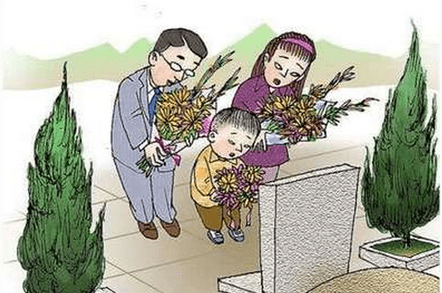
习俗一扫墓
扫墓，即为“墓祭”，谓之对祖先的“思时之敬”，其习俗由来已久。有的地方将扫墓称之为“扫山”或“拜山”，出于对祖先的礼敬，又或“去恶字而呼为美”的修辞习惯。例如清明节扫墓，北方叫上坟，南方沿海一带为了避开“坟”、“墓”二字，婉 称为“拜山”。把扫墓叫做“拜山”显得更古雅，“山”字的古义之一便作 “坟茔”解，如今风水师仍然称墓地的坐向为“山向”。

Slide 6
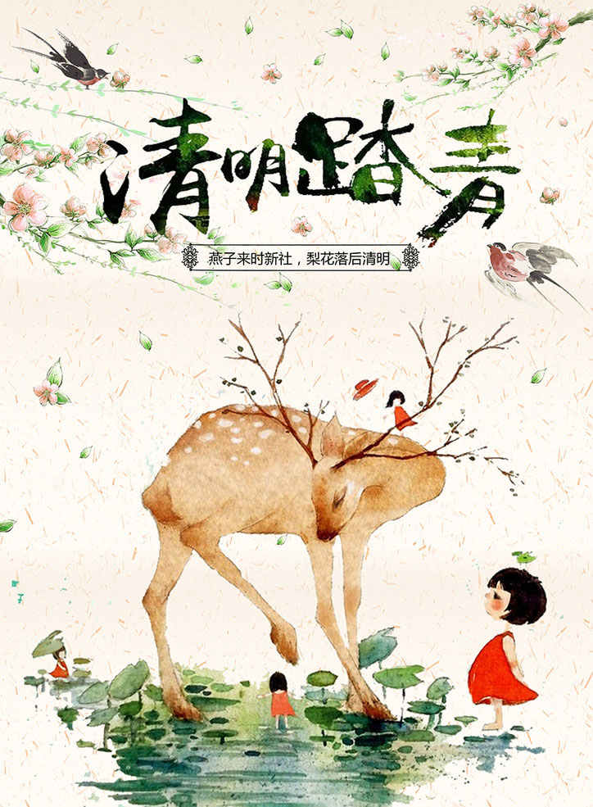
习俗二---------------踏青
踏青，又叫春游、探春、寻春。是一种习俗娱乐活动。于花草返青的春季，结伴到郊外原野远足踏青，并进行各种游戏以及蹴鞠、荡秋千、放风筝等活动。
古时以农历二月二日为踏青节。是日，人们纷纷出城采蓬叶，备牲醴纸爆竹，为土地神庆寿行祭礼。后来，由于清明扫墓，正值春光明媚，草木返青，田野一片灿烂芬芳。扫墓者往往“哭罢，不归也，趋芳树，择圃，列坐尽醉”，由单纯的祭祀活动演化而为同时游春访胜的踏青。

Slide 7
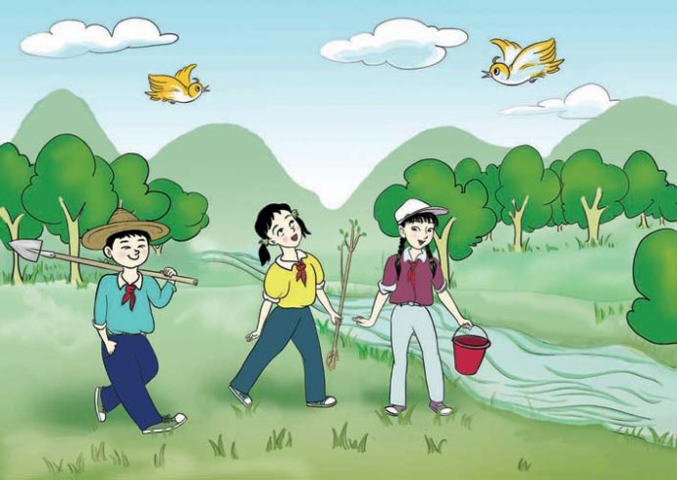
习俗三-------------植树
植树是中国自古以来就的传统，涌现出了许多崇尚植树造林的趣闻佳话。植树以清明时节为最佳，此时气候温暖，春雨飞洒，利于树苗成活。植树造林对于调节气候、涵养水源、减轻大气污染具有重要意义。3月12日为中国的法定植树节。

Slide 8
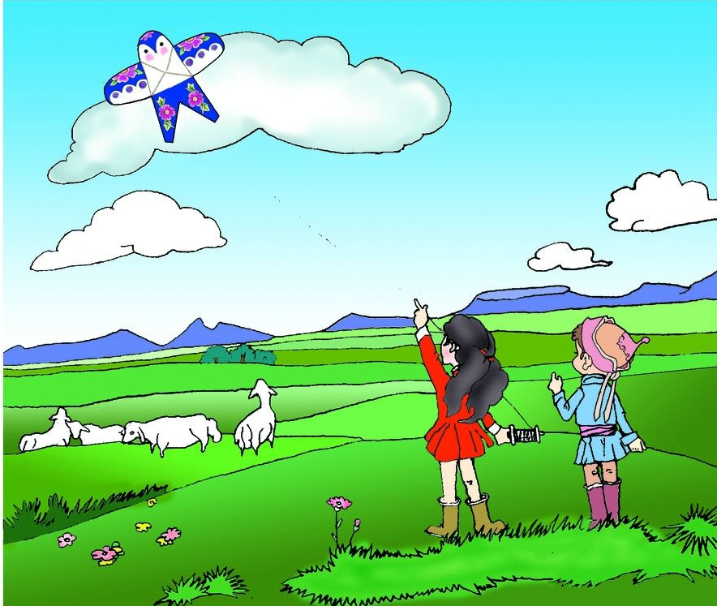
习俗四---------------放风筝
放风筝是汉族民间传统游戏之一，清明节节日习俗。风筝又称风琴、纸鹞、鹞子、纸鸢。起源于中国，是一种古代汉族劳动人民发明的通信工具，第一个风筝是鲁班用竹子做的，后来只有皇宫里才有纸鸢。闽南语称风吹。风筝是一种比空气重的，能够借助风力在空中漂浮的制品。晚唐，人们在纸鸢上加竹笛，纸鸢飞上天以后被风一吹，发出“呜呜”的声响，好像筝的弹奏声，于是人们把‘纸鸢’改称‘风筝’现代以风筝，风琴作为统称，包括没有哨子的纸鸢。

Slide 9
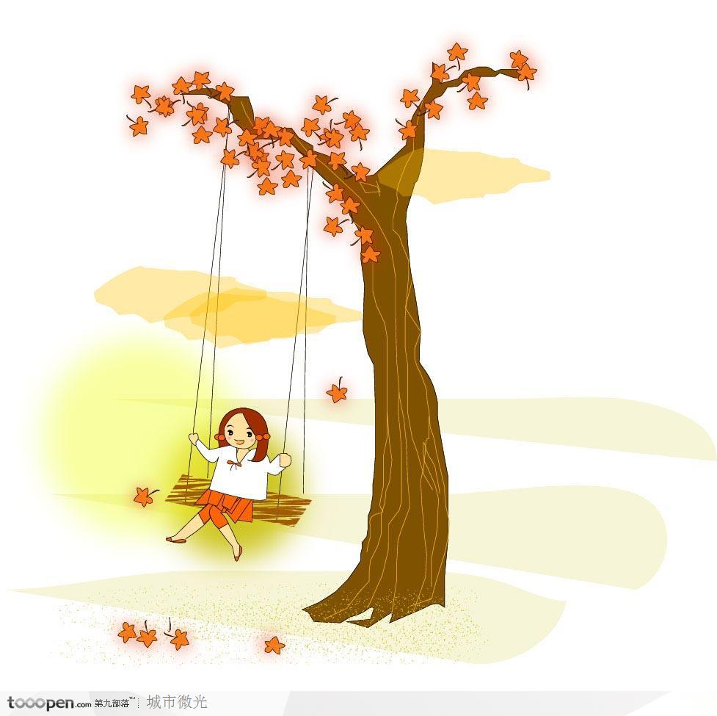
习俗五------------荡秋千
秋千是中国古代北方少数民族创造的一种运动。春秋时期传入中原地区，因其设备简单，容易学习，故而深受人们的喜爱，很快在各地流行起来。汉代以后，秋千逐渐成为清明、端午等节日进行的民间习俗活动并流传至今。新中国成立后，随着各种现代体育项目的兴起，秋千运动除在少数地区仍广为流行外，在中国大部分地区已成为儿童的专项活动。1986年2月，国家体委制订了《秋千竞赛规则》（草案），同年，秋千被列为全国少数民族体育运动会正式比赛项目。到1999年第六届全国少数民族运动会，秋千已发展为包括6个单项的较大项目。
​​

Slide 10
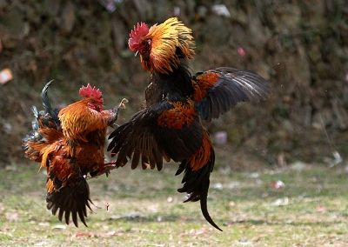
习俗六---------------斗鸡
斗鸡是我国稀有的珍禽品种，其嘴、爪似鹰、斗性强烈，为历代王公贵族的娱乐观赏宠物。近几年来，随着人们对娱乐休闲要求的提高，斗鸡娱乐活动日渐兴起，特别在沿海地区盛行，因此驯养斗鸡已成为人们致富的新项目。

Slide 11
清明节相关传说
相传在秦朝末年，汉高祖刘邦和西楚霸王项羽，大战好几回合后，终於取得天下。他光荣返回故乡的时候，想要到父母亲的坟墓上去祭拜，却因为连年的战争，使得一座座的坟墓上长满杂草，墓碑东倒西歪，有的断落，有的破裂，而无法辨认碑上的文字。 刘邦非常的难过，虽然部下也帮他翻遍所有的墓碑，可是直到黄昏的时候还是没找到他父母的坟墓。 最后刘邦从衣袖里拿出一张纸，用手撕成许多小碎片，紧紧捏在手上，然后向上苍祷告说：「爹娘在天有灵，现在风刮得这麼大，我将把这些小纸片，抛向空中，如果纸片落在一个地方，风都吹不动，就是爹娘的坟墓。」说完刘邦把纸片向空中抛，果然有一片纸片落在一座坟墓上，不论风怎麼吹都吹不动，刘邦跑过去仔细瞧一瞧模糊的墓碑，果然看到他父母的名字刻在上面。刘邦高兴得不得了，马上请人重新整修父母亲的墓，而且从此以后，每年的清明节一定到父母的坟上祭拜。 后来民间的百姓，也和刘邦一样每年的清明节都到祖先的坟墓祭拜，并且用小土块压几张纸片在坟上，表示这座坟墓是有人祭扫的。

Slide 12
相关诗句
帝里重清明，人心自愁思。
车声上路合，柳色东城翠。
花落草齐生，莺飞蝶双戏。
空堂坐相忆，酌茗聊代醉。
孟浩然（唐代） - 《清明即事》

Slide 13
清明节吃什么？
青团是江南地区一带的传统特色小吃，青色，用艾草的汁拌进糯米粉里，再包裹进豆沙馅儿或者莲蓉，不甜不腻，带有清淡却悠长的青草香气。
现在店里做青团，有的采用浆麦草，有的采用青艾汁，也有用其他绿叶蔬菜汁和糯米粉捣制再以豆沙为馅而成。青团作为祭祀的功能日益淡化，而更多被人用来当作春游小吃。

Slide 14
子推馍，又称老馍馍，是山西省清明节传统美食。
子推馍一个重约一斤，用梳子、剪子、锥子、镊子等工具，以及红豆、黑豆、花椒子和食用色素，精心捏制出“子推馍”，里面包着鸡蛋或红枣，上面捏制有顶子，四周贴面花。面花是面塑的小馍，形状有燕、虫、蛇、兔或文房四宝，用旺火蒸出。

Slide 15
以下是一些祭祀图片，请欣赏。

Slide 19
谢谢观赏

